Slide 1



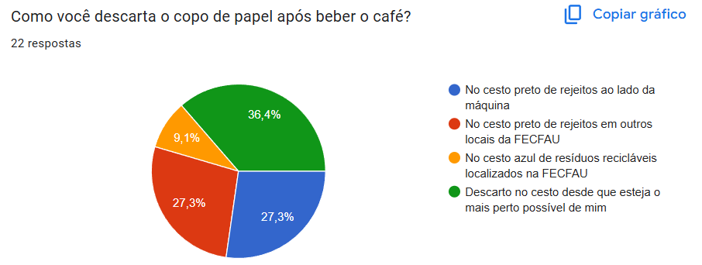
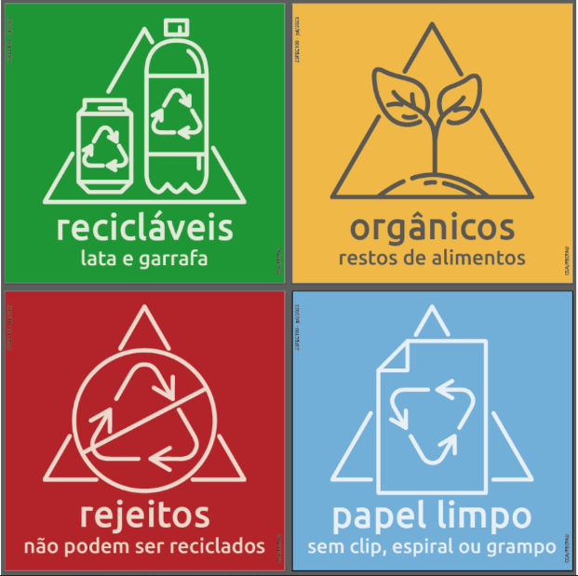
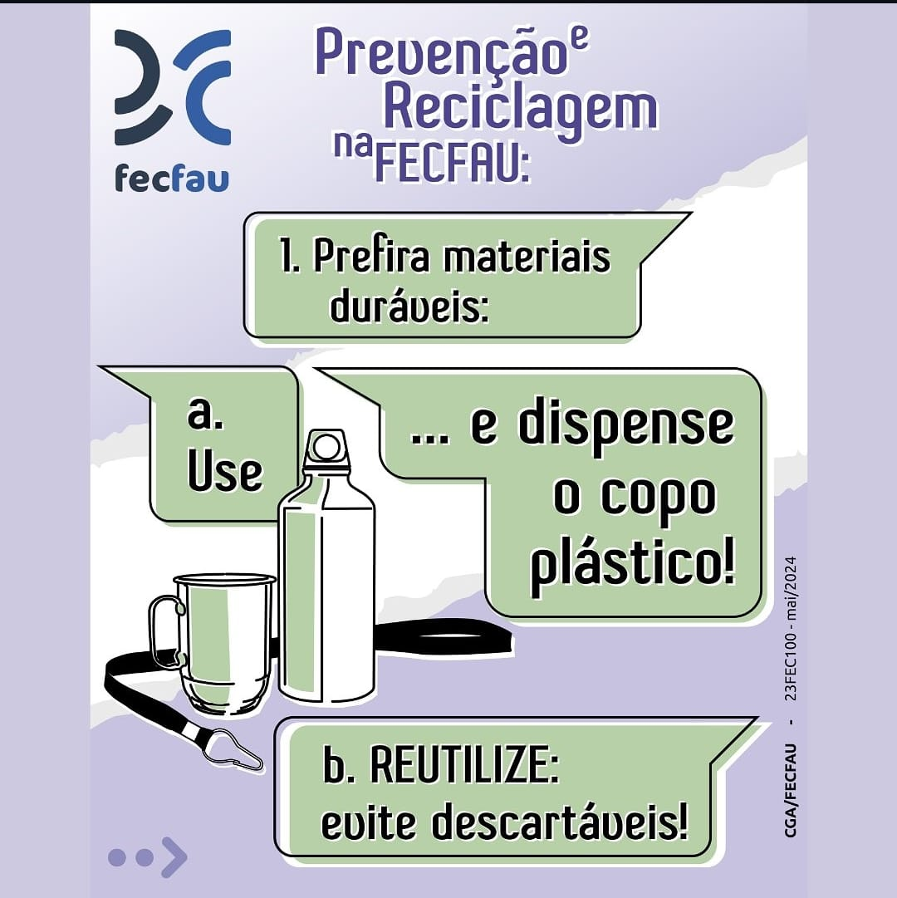
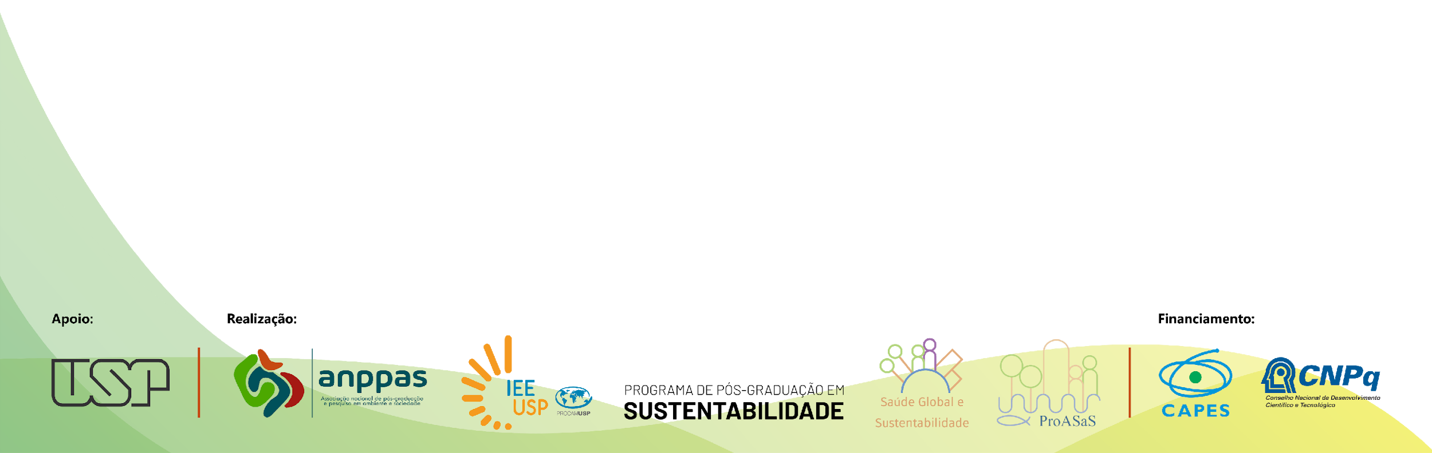
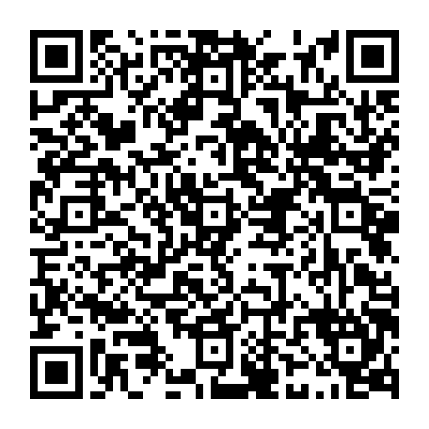
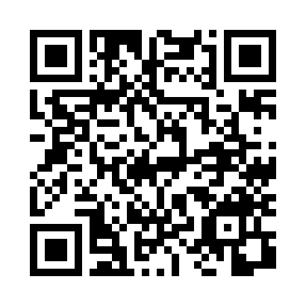
PLANO DE GESTÃO DE RESÍDUOS LOCAL DA FECFAU/UNICAMP
Autoras: Bruna Vitória Maeda (b253875@dac.unicamp.br), Isabela Pereira Gaspar (i175182@dac.unicamp.br), Prof.ª Dr.ª Ana Paula Bortoleto (bortolet@fec.unicamp.br)
Resumo:
O Plano de Gerenciamento de Resíduos Sólidos Local (PGRL) da FECFAU/UNICAMP buscou enfrentar a má destinação de resíduos na unidade, alinhando-se ao ODS 11 da ONU. O objetivo foi implementar um sistema eficiente de descarte e promover educação ambiental. A metodologia incluiu a retirada de cestos de sala, instalação de lixeiras específicas (reciclável, não reciclável, orgânico e papel) em pontos estratégicos, uso de sinalização e ações de conscientização física e virtual. Os resultados indicaram melhora na estrutura e percepção da comunidade, mas revelaram baixa adesão prática e falta de clareza em alguns aspectos. Conclui-se que o projeto é positivo, mas depende de reforço em educação ambiental e comunicação para garantir eficácia e engajamento.
Palavras-chave: prevenção de resíduos sólidos, comunidades sustentáveis, extensão universitária.
Introdução:
O gerenciamento de resíduos é um dos grandes desafios para a construção de comunidades mais sustentáveis. Com essa perspectiva, o desenvolvimento de um plano de gerenciamento de resíduos sólidos busca diagnosticar os principais materiais gerados por uma determinada comunidade, a fim de determinar as alternativas mais adequadas para o descarte, tratamento e disposição final.
Assim, este projeto de extensão teve como objetivo desenvolver e implementar o Programa de Gerenciamento de Resíduos Sólidos Local (PGRL) na Faculdade de Engenharia Civil, Arquitetura e Urbanismo (FECFAU) da Universidade Estadual de Campinas (UNICAMP). apresentando iniciativas para uma destinação ambientalmente adequada às diferentes frações e minimizar impactos, além de repensar e reformular os pontos de coleta de resíduos recicláveis, orgânicos e não recicláveis.
Resultados:
Ao longo de 6 meses, foi possível visualizar que não houve grandes mudanças na composição dos lixos. Já o formulário posterior as ações demonstrou considerável conscientização, porém baixa adesão a hábitos pró-ambientais. As respostas mostram que, para além da informação, há uma lacuna de educação ambiental.
Métodos:
O PGRL da FECFAU/UNICAMP propoe um conjunto de ações que permite o tratamento correto, a reciclagem, o reaproveitamento e a disposição final, aumentando a eficácia na preservação de recursos, na promoção do desenvolvimento econômico e na consciência ambiental. As ações podem ser categorizada conforme a seguir:
Remoção de lixeiras antigas e implementação de coletores específicos (recicláveis, orgânicos, papel e rejeitos);
Informativos físicos e virtuais para a conscientização da comunidade;
Elaboração e disseminação de formulário para levantamento de hábitos e conhecimentos básicos de gestão de resíduos sólidos urbano.
Considerações Finais:
O Programa de Gerenciamento de Resíduos Sólidos Local (PGRL) forçou a mudança de hábito de descarte de resíduos da comunidade. Essa mudança fez os indivíduos refletirem sobre a geração de resíduo e a melhor destinação dos mesmos. A eficácia do programa, entretanto, se desmontrou baixa, identificando assim uma grande lacuna na educação ambiental da comunidade.
A continuidade do projeto mostra ser relevante para comunidade, pois apesar de incitar reflexões importantes relacionadas a prevenção de resíduos sólidos urbanos, ainda há muito a se abordar para pode atingir o ODS 11 - Cidades e Comunidades Sustentáveis.
Referências:
Conheça o nosso Lab!

